Slide 1
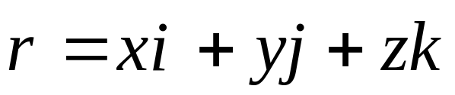
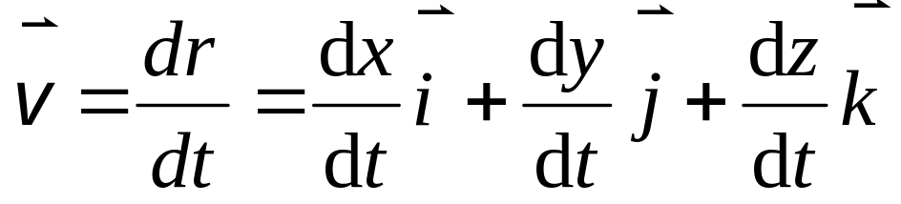
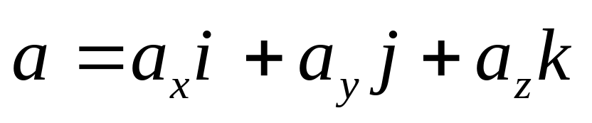
第一章 质点运动学
由运动方程消去参数t , 可得轨迹方程。

Slide 2
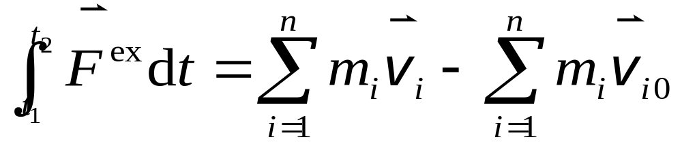
第二章 质点动力学
牛顿三定律
冲量 质点的动量定理
冲量 力对时间的积分（矢量）
质点系动量定理 作用于系统的合外力的冲量等于系统动量的增量.

Slide 3
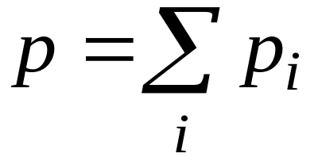
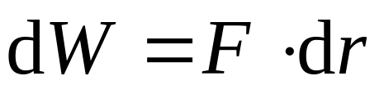
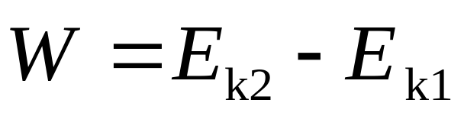
动量守恒定律
若质点系所受的合外力为零
则系统的总动量守恒，即 保持不变 .
变力的功
动能定理
合外力对质点所作的功,等于质点动能的增量 .
机械能守恒定律 只有保守内力作功的情况下，质点系的机械能保持不变 .

Slide 4
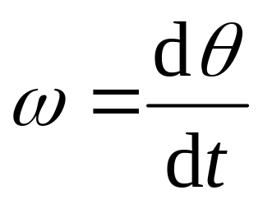
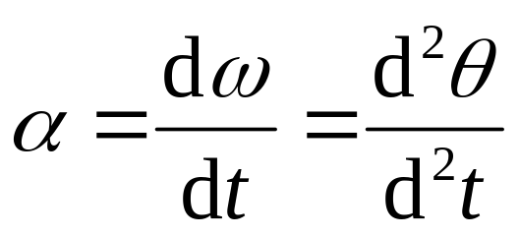

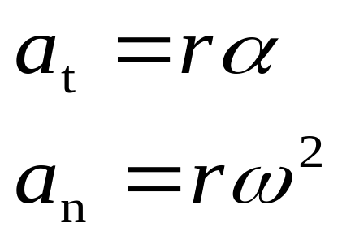
第三章 刚体力学
角量与线量的关系

Slide 5

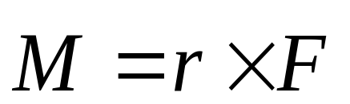
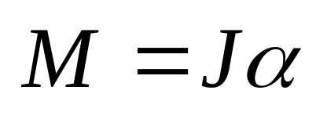
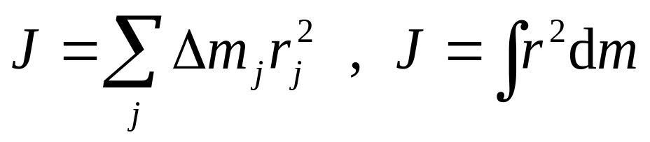
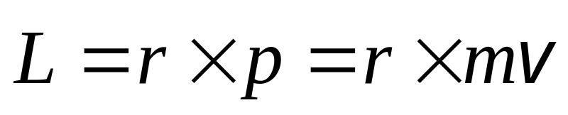
对转轴 Z 的力矩
转动定律
转动惯量
质点的角动量

Slide 6
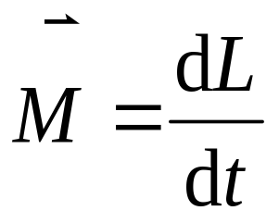
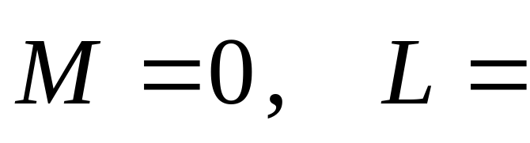
质点的角动量定理
作用于质点的合力对参考点 O 的力矩 ，等于质点对该点 O 的角动量随时间的变化率.
质点的角动量守恒定律
恒矢量

Slide 7

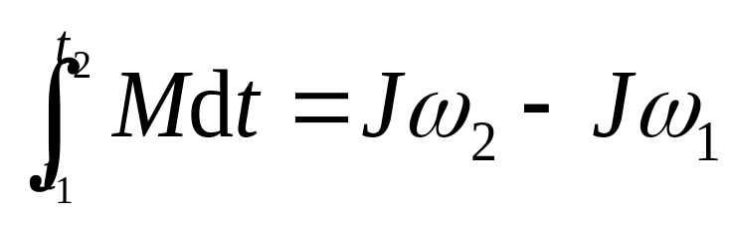
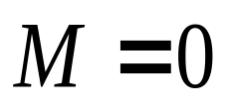



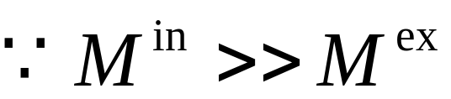
刚体定轴转动的角动量定理和角动量守恒定律
刚体定轴转动的角动量
刚体定轴转动的角动量定理
刚体定轴转动的角动量守恒定律
若
，则
守 恒条件
若 不变， 不变；若 变， 也变，但 不变.
内力矩不改变系统的角动量.
在冲击等问题中
常量

Slide 8
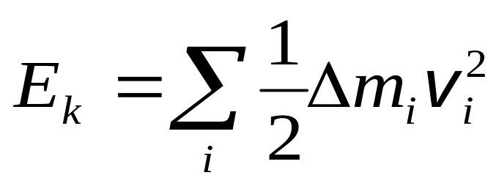
力矩作功
转动动能
刚体绕定轴转动的动能定理
合外力矩对绕定轴转动的刚体所作的功等于刚体转动动能的增量 .

Slide 9
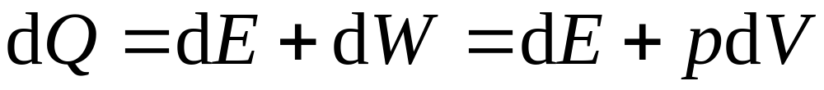
第四章 热力学基础
平衡态
准静态过程 功 热量
理想气体内能（热力学能） : 表征系统状态的单值函数, 理想气体的内能仅是温度的函数 .
热力学第一定律
准静态过程
微小过程

Slide 10
计算各等值过程的热量、功和内能的理论基础
（1）
（理想气体的共性）
解决过程中能
量转换的问题
（2）
（3）
（理想气体的状态函数）
（4） 各等值过程的特性 .
（5） 内能（热力学能）

Slide 11
一 等体过程 定体摩尔热容
定体摩尔热容: 理想气体在等体过程中吸收的热量 ，使温度升高 , 其定体摩尔热容为
二 等压过程 定压摩尔热容
定压摩尔热容: 理想气体在等压过程中吸
收的热量 ，温度升高 ，其定压摩尔热容为
可得定压摩尔热容和定体摩尔热容的关系
摩尔热容比

Slide 12










三 卡诺循环
A
高温热源
热机
B
低温热源
热机（正循环）
热机效率

Slide 13
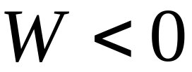
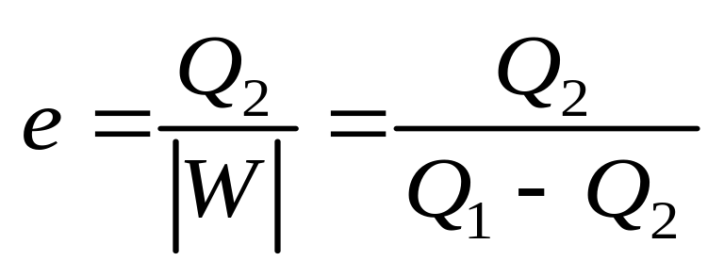
A
高温热源
致冷机
B
低温热源
致冷机（逆循环）
致冷机致冷系数

Slide 14
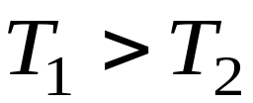
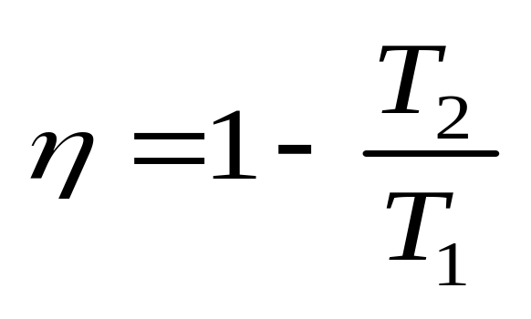







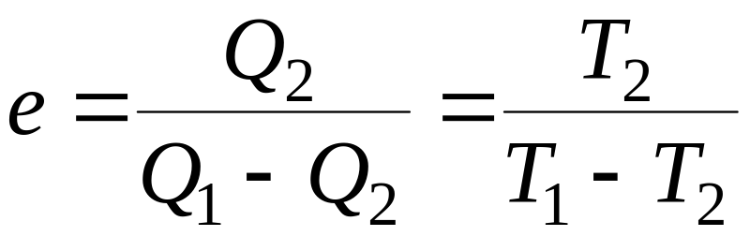



卡诺循环是由两个准静态等温过程和两个准静态绝热过程组成 .
卡诺热机效率
A
B
W
D
卡诺致冷机致冷系数
C
热力学第二定律的两种表述
卡诺定理

Slide 15
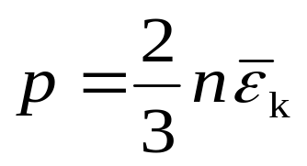
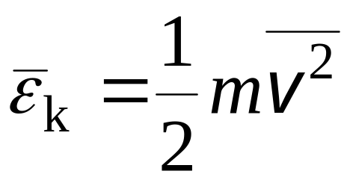
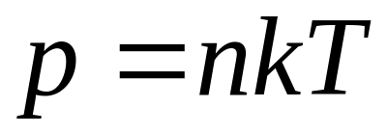
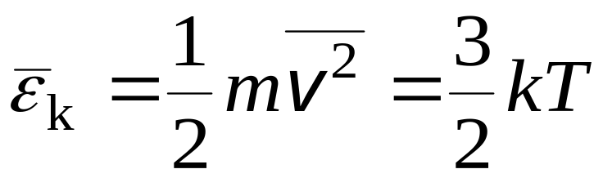
第五章 气体动理论
理想气体的微观模型
统计关系式
分子平均平动动能
分子平均平动动能

Slide 16



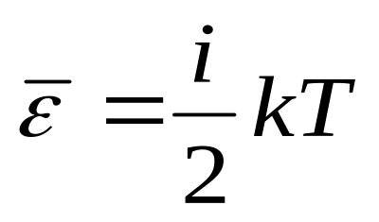
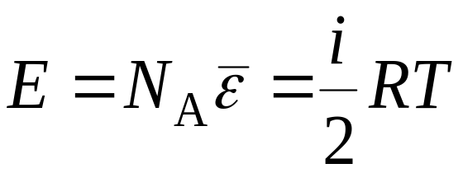
能量均分定理（玻尔兹曼假设）
刚性分子能量自由度
自由度
平动
转动
总
分子
单原子分子 3 0 3
双原子分子 3 2 5
多原子分子 3 3 6
分子的平均能量
1 mol 理想气体的内能 （热力学能）

Slide 17
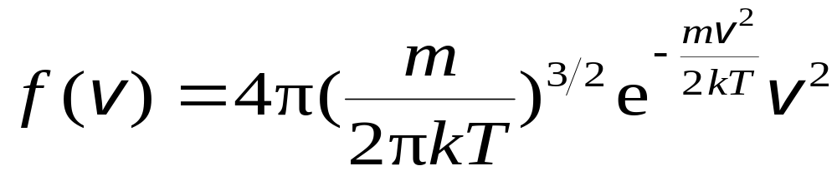
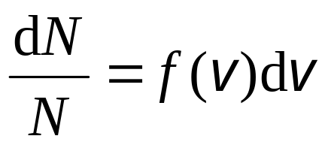
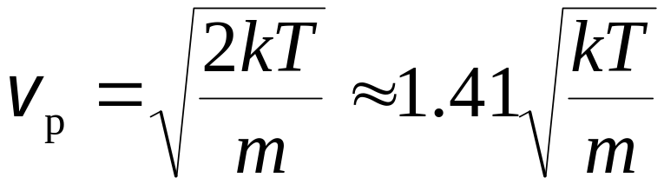
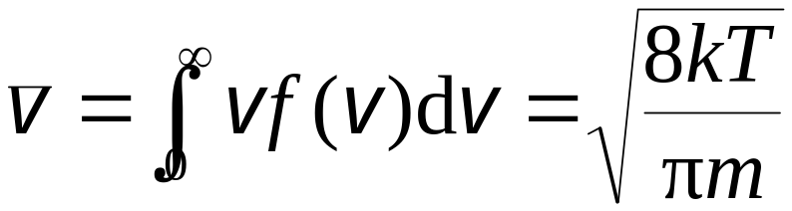
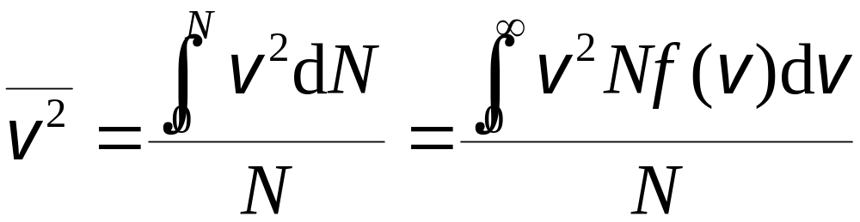
麦氏分布函数

Slide 18
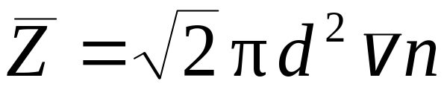
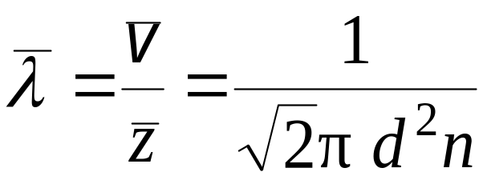
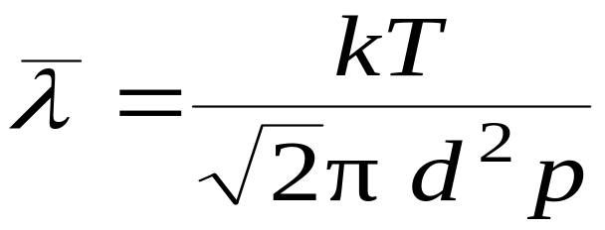
分子平均碰撞次数
平均自由程

Slide 19
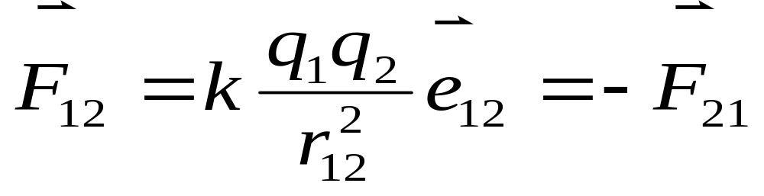
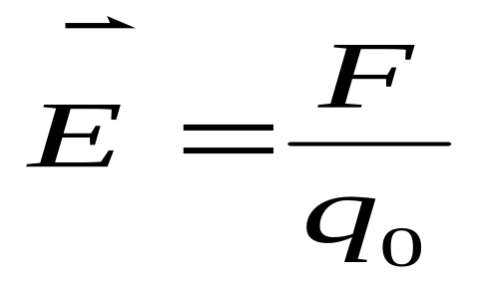
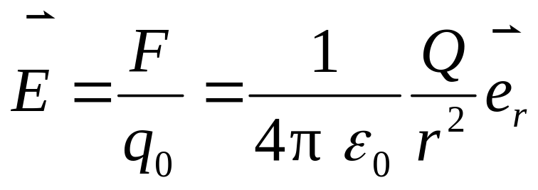
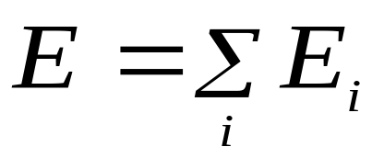
第六章 静电场
电荷的量子化 电荷守恒
库仑定律
电场强度
点电荷的电场强度
电场强度的叠加原理

Slide 20
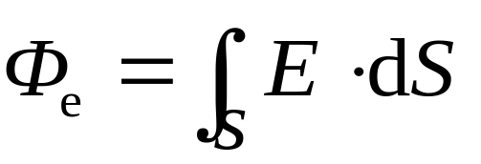

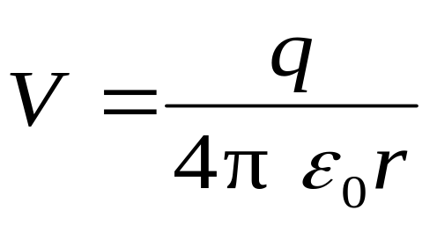
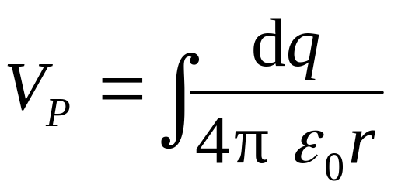
电通量
高斯定理
静电场的环路定理
点电荷的电势
电势的叠加原理
电荷连续分布

Slide 21
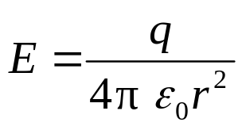


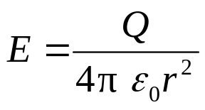

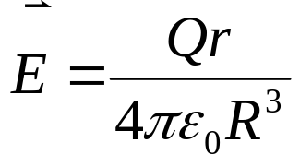


电场强度的计算 ——电场叠加原理、高斯定理
点电荷的电场强度
均匀带电球壳
均匀带电球体
无限长均匀带电直线
无限大均匀带电平面
均匀带电圆环
均匀带电导体球

Slide 22
电势的计算 —— 叠加原理
点电荷的电势
均匀带电细圆环
均匀带电薄圆盘轴线上的电势
均匀带电球壳的电势
“无限长”带电直导线的电势
均匀带电导体球的电势

Slide 23




静电感应 静电平衡条件
（1）导体内部任何一点处的电场强度为零；
（2）导体表面处的电场强度的方向,都与导体表面垂直.
导体表面是等势面
导体内部电势相等
无限大均匀带电平面的电场强度
电容器电容的计算
导体表面电场强度与电荷面密度的关系
电介质对电容的影响 相对电容率
电介质的极化

Slide 24

电位移矢量
有介质时的高斯定理
电容器贮存的电能
电场能量密度
电场空间所存储的能量

Slide 25


第七章 稳恒磁场
毕奥—萨伐尔定律
任意载流导线在点 P 处的磁感强度
磁感强度叠加原理
无限长载流长直导线的磁场
载流直螺线管的磁场

Slide 26



磁通量：通过某一曲面的磁感线数为通过此曲面的磁通量.
磁场高斯定理
安培环路定理

Slide 27






磁感应强度B的计算
圆形载流导线(萨伐尔定律)
无限长载流长直导线
半无限长载流长直导线
无限长载流螺线管内部磁场
载流螺绕环内
无限长载流圆柱体，圆柱面

Slide 28








磁场力（洛仑兹力）
运动电荷在电场和磁场中受的力
安培定律 磁场对电流元的作用力
均匀磁场中，任意形状刚性闭合平面通电线圈所受的力和力矩为
磁矩
与 成右螺旋

Slide 29


第八章 电磁感应
电磁感应现象
电磁感应定律
楞次定律 闭合的导线回路中所出现的感应电流，总是使它自己所激发的磁场反抗任何引发电磁感应的原因.
动生电动势
感生电动势

Slide 30



一 动生电动势
动生电动势的非静电力场来源 洛伦兹力
二 感生电动势
产生感生电动势的非静电场 感生电场
闭合回路中的感生电动势

Slide 31




自感
互感系数
磁场能量密度
磁场能量

Slide 32
第九章 简谐振动
一、简谐振动
二、简谐振动的振幅周期和相位
三、旋转矢量
四、单摆
五、简谐振动的能量
六、简谐振动的合成
七、阻尼振动 受迫振动 共振

Slide 33





一、简谐振动
简谐振动的动力学特征:
运动学特征
二、简谐振动的振幅周期和相位
三、旋转矢量

Slide 34








四、单摆
五、简谐振动的能量
系统的动能
系统的弹性势能
六、简谐振动的合成
合位移：

Slide 35
第十章 波动
一、波动
二、平面简谐波的波函数
三、惠更斯原理
四、波的能量
五、波的干涉
六、驻波
七、多普勒效应
八、声 波 超声波 次声波

Slide 36
一、波动
产生条件：1）波源；2）弹性介质.
波动是波源的振动状态或振动能量在介质中的传播，介质的质点并不随波传播.
横波——质点振动方向与波的传播方向相垂直的波.
（仅在固体中传播 ）
纵波——质点振动方向与波的传播方向互相平行的波.
（可在固体、液体和气体中传播）
波长、周期和频率、波速

Slide 37









二、平面简谐波的波函数
波函数
沿 轴正向
沿 轴负向
利用关系式, 和 可得波动方程的其它形式

Slide 38




四、波的能量
平面简谐波
平均能流：
平均能流密度或波的强度 通过与波传播方向垂直的
单位面积的平均能流，用I 来表示，即

Slide 39


五、波的干涉
相干波: 能发生干涉的波称为相干波。
振动方向相同(平行)
相干条件
频率相同
相位相同或相位差恒定
振动始终加强
振动始终减弱
其他

Slide 40



六、驻波
驻波方程
相邻波腹（节）间距
相邻波腹和波节间距

Slide 41





七、多普勒效应
多普勒效应：波源或观察者相对于介质运动，使 观察者接收到的波的频率发生变化的现象。
一、波源不动，观察者以速度v_{R}相相对于介质运动：
观察者接收的频率
观察者向波源运动
观察者远离波源
二 观察者不动，波源相对介质以速度 运动
观察者接收的频率
波源向观察者运动
波源远离观察者

Slide 42



八、声 波 超声波 次声波
次声波 f < 20Hz
可闻声波 20 < f <20000Hz
超声波 f >20000Hz
声强级：人们规定声强 （即相当于频率为 1000 Hz 的声波能引起听觉的最弱的声强）为测定声强的标准. 如某声波的声强为 I ， 则比值 的对数，叫做相应于 I 的声强级 L_{I} .
分贝（ dB ）

Slide 43
第十章 波动光学
第一部分 干涉
一、杨氏双缝干涉、劳埃德镜
二、光 程、薄膜干涉
三、劈尖
四、牛顿环
五、迈克尔逊干涉仪

Slide 44



















一、杨氏双缝干涉、劳埃德镜
p
加强
减弱
明纹
暗纹

Slide 45



劳埃德镜
L
M

Slide 46
入射波
若 n₁< n₂
n₁
反射波
媒质1 : 光疏媒质
媒质2 : 光密媒质
n₂
折射波
如果光是从光疏媒质传向光密媒质，在其分界面上反射时将发生半波损失。折射波无半波损失。

Slide 47


二、光 程、薄膜干涉
（1） 光程: 媒质折射率与光的几何路程之积 =
物理意义：光程就是光在媒质中通过的几何路程 , 按波数相等折合到真空中的路程.
光通过一系列不同折射率的媒质时的光程计算
λ
n₁
n₂
……
n_{m}
……
d₁
d₂
d_{m}
光程 ：L = Σ ( n_{i} d_{i} )

Slide 48




（2）光程差 (两光程之差)
相位差
干涉加强
干涉减弱

Slide 49













反射光的光程差
加 强
L
2
P
1
3
D
A
C
减 弱
B
E
4
5
透射光的光程差

Slide 50





当光线垂直入射时
当 时
当 时

Slide 51












三、 劈尖
1） 明暗纹处厚度d
（明纹）
（暗纹）
2）相邻明纹（暗纹）间的厚度差
明纹
3）条纹间距（明纹或暗纹）
暗纹

Slide 52









四、 牛顿环
光程差
R
明纹
r
d
暗纹
明环半径
暗环半径

Slide 53








五、 迈克尔逊干涉仪
的像
反射镜
单色光源
反射镜
光程差

Slide 54




移动反射镜
移动距离
干涉条纹移动数目

Slide 55
第二部分 衍射
一、惠更斯 — 菲涅尔原理
二、单缝衍射
三、圆孔衍射
四、衍射光栅
五、X射线衍射

Slide 56



















二、单缝衍射
（ 个半波带）
中央明纹中心
干涉相消（暗纹）
个半波带
干涉加强（明纹）
个半波带
（介于明暗之间）

Slide 57









干涉相消（暗纹）
讨 论
干涉加强（明纹）
（1）第一暗纹距中心的距离
第一暗纹的衍射角

Slide 58





（2）中央明纹
（ 的两暗纹间）
角范围
线范围
中央明纹的宽度
（3）条纹宽度（相邻条纹间距）
干涉相消（暗纹）
干涉加强（明纹）
除了中央明纹外的其它明纹、暗纹的宽度

Slide 59


三、圆孔衍射
瑞利判据 : 对于两个等光强的非相干物点,若其中一点的象斑中心恰好落在另一点的象斑的边缘(第一暗纹处), 则此两物点被认为是刚刚可以分辨。
在这一临界情况下，两个物点S₁和S₂对透镜光心的张角θ₀叫做最小分辨角。
在光学中，光学仪器的最小分辨角的倒数1/θ₀叫做分辨率。

Slide 60


四、衍射光栅
（1） 光栅
d=b+b’ ⎯ 光栅常数
（2） 光栅衍射条纹的形成
光栅的衍射条纹是衍射和干涉的总效果
相邻两缝间的光程差：
明纹位置
——光栅方程

Slide 61



五、X射线衍射
相邻两个晶面散射X射线干涉加强的条件：
1
布拉格公式
2
晶面
Φ
Φ
d′′
•
•
•
•
•
•
d
•
A
•
B
•
•
•
•
dsinΦ
C
•
•
•
•
•
•
•
•
•
•
•
•
•
•
•
•
•
•
d′

Slide 62
第三部分 偏振
一 光的偏振性 马吕斯定律
二 反射光和折射光的偏振
三 光的双折射
四 旋光现象

Slide 63



一、光的偏振性 马吕斯定律
(1) 自然光 偏振光
自然光的分解
即：一束自然光可分解为两束振动方向相互垂直的、等幅的、不相干的线偏振光。
二互相垂直方向是任选的 .
符号表示
各光矢量间无固定的相位关系 .

Slide 64
(2) 偏振光（线偏振光）
符号表示
光振动垂直板面
光振动平行板面
面对光的传播方向看
(3) 偏振片 起偏与检偏
二向色性
偏振片
偏振化方向

Slide 65









（4） 马吕斯定律
N
M
起偏器
检偏器
N
M
马吕斯定律 强度为 的偏振光通过检偏振器后, 出射光的强度为

Slide 66




二、反射光和折射光的偏振
入射面?
空气
反射光 部分偏振光 ，垂直于入射面的振动大于平行于入射面的振动 .
玻璃
折射光 部分偏振光，平行于入射面的振动大于垂直于入射面的振动 .

Slide 67


布儒斯特定律
空气
当 时，
反射光为完全偏振光，且振动面垂直入射面，折射光为部分偏振光。
玻璃

Slide 68

三、光的双折射
寻常光线（o光）
(ordinary rays)
服从折射定律的光线
非常光线（e光）
(extraordinray rays)
不服从折射定律的光线
寻常光线 在晶体中各方向上传播速度相同.
常量
非常光线 晶体中各方向上传播速度不同,随方向改变而改变.
为主折射率

Slide 69



光轴？
主截面？
当入射面是主截面时， O 光的振动垂直主截面； 光的振动平行于主截面.
光轴
光轴
光
光

Slide 70

四、旋光现象
偏振光通过某些物质后，其振动面将以光的传播方向为轴线转过 一定的角度.
旋光现象
对于旋光性物质的溶液
对于固体旋光物质
外加磁感强度为 的磁场,使某些不具旋光性的物质产生旋光现象.
磁致旋光效应

Slide 71
谢谢！

